Slide 1
Workshop guide
Facilitator:
Read notes to prepare. See English slides.
Practice the script aloud. Change as needed.
Ready the family-facing materials.
Display slide 2 as families arrive.
Tell me a story

Slide 2
قل لي قصة

Slide 3
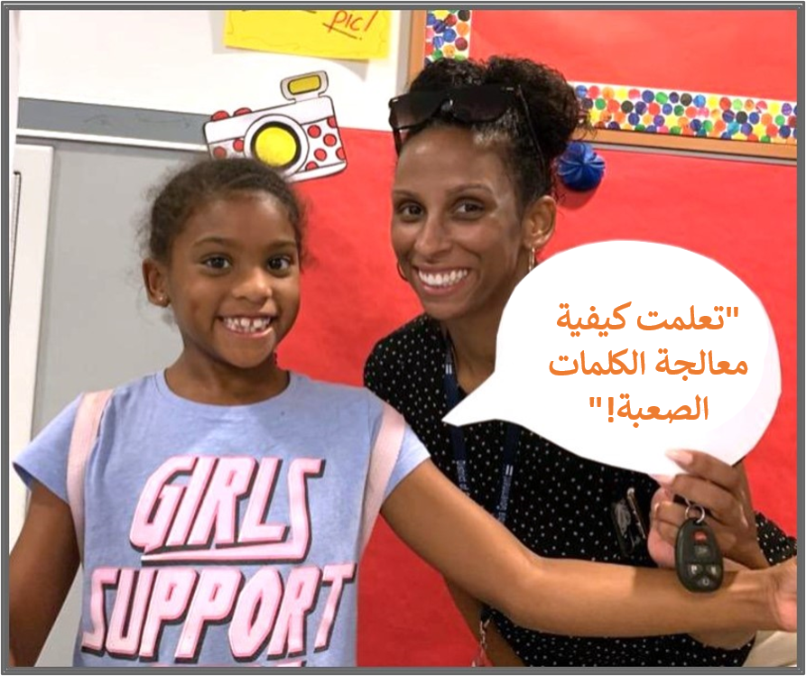
جدول الأعمال
الترحيب
نصيحة للقراءة
وقت الممارسة
التفكُّر والمستجدات

Slide 4
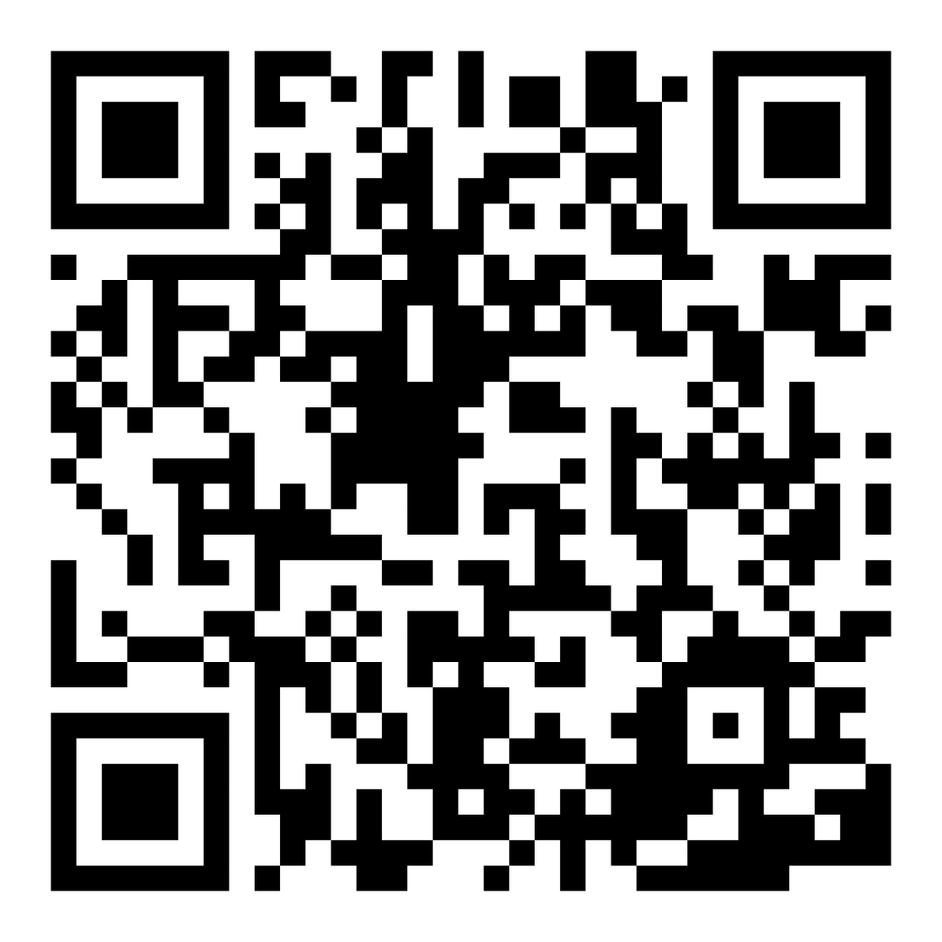
استبيان ثقة الأسرة
امسح هذا الرمز لمشاركة رأيك في القراءة مع طفلك. سيتم إدخال المشاركين في سحب للحصول على بطاقة هدايا بقيمة 15 دولارًا. سيتم اختيار فائز واحد لكل مدرسة بعد الورشة الأولى والأخيرة.
bit.ly/3BUBxbx
Notes:
If this is not the first or last Family Workshop, please delete this slide from the slide deck.
If you are an LAUSD teacher or staff member, please delete this slide from ALL Family Workshop decks.
Families who fill out the survey will be asked to provide an email to be entered into the raffle.
One raffle winner will be selected by Springboard Collaborative’s Data & Evaluation team after the first and last workshop and sent a $15 e-gift card to the email they provided.
If you need print-out versions of the QR code survey in English or the other translated languages, you can find those here: https://drive.google.com/file/d/1zjxnM0C9aP4C9WJFbw2A8eFpjZ29wBWG/view?usp=sharing
If you want to send the survey directly to families, you can find the link to the survey here: bit.ly/3BUBxbx

Slide 5
توجيهات ورشة العمل
كن مستعدًا.
كن حاضرًا.
كن مهذبًا.
اطرح أسئلة.

Slide 6
قل لي قصة
1
2
3
4
فكر في قصة.
أخبرني بالبداية.
أخبرني بالجزء الأوسط.
تساعد هذه النصيحة طفلك على فهم طريقة تنظيم القصص.
أخبرني بالنهاية.

Slide 7
تفقد مصطلحات معرفة القراءة والكتابة
كيفية تنظيم نص. القصة لها بداية ووسط ونهاية.
الهيكل
تسلسل الأحداث في القصة.
الحبكة
مكان وزمان وقوع أحداث القصة.
المكان
شخص ما (أو شيء ما) يفكر ويشعر ويتحدث ويقوم بدور مؤثر في قصة.
الشخصية

Slide 8
فكر في قصة
اطلب من طفلك التفكير في قصة.
قد تكون القصة:
من حياتك العائلية أو ثقافتك
قصة عرفتها من كتاب أو لعبة أو فيلم.
قصة مختلقة عن شيء ما يثير اهتمامه مثل الديناصورات أو دمية على شكل حيوان مفضل.
فكر في قصة. كن مبدعًا.

Slide 9
أخبرني بالبداية
متى وأين تقع أحداث هذه القصة؟ نطلق على ذلك المكان والزمان.
تأكد من تعريف الشخصية (الشخصيات) أو من شارك في القصة.
[For older kids] هل للقصة مزاج أدبي؟
ماذا يحدث في بداية القصة؟

Slide 10
أخبرني بالجزء الأوسط
اذكر تفاصيل عما فعلته الشخصية أو كيفية تفاعلها مع الأحداث في القصة.
قد تكون الشخصية واجهت بعض التحديات. كيف تغلبت على تلك التحديات؟
ماذا حدث في وسط القصة؟

Slide 11
أخبرني بالنهاية
صف كيف تم حل تلك التحديات وكيف انتهت القصة.
هل تتعلم الشخصية درسًا مما حدث في القصة؟
ما الدرس الذي يمكن أن يتعلمه المستمع من القصة؟ نطلق على ذلك "مغزى" القصة.
ماذا يحدث في نهاية القصة؟

Slide 12
القراءة = محادثة (من مرحلة الروضة إلى الصف الأول)
أين تدور أحداث القصة؟
ما هي الشخصيات في القصة؟
ما الذي تريده الشخصية؟ هل تعرضت لأية مشكلات؟
ما الذي دفع الشخصية لاتخاذ قرارها؟

Slide 13
القراءة = محادثة (من الصف الثاني إلى الصف الثالث)
ما المكان الذي تجري فيه أحداث القصة؟ من هي الشخصية (الشخصيات)؟
لمَ واجهت الشخصية (الشخصيات) بعض التحديات؟
كيف تنتهي القصة؟ كيف تتغلب الشخصية (الشخصيات) على المشكلة؟

Slide 14
الأسر التي تتحدث لغات متعددة
استخدم قصصًا من أسرتك أو ثقافتك
استخدم هذا مع الكتب بأي لغة

Slide 15
وقت التدرب
استدعني عندما يكون لديك سؤال!
1
فكر في قصة.
2
أخبرني بالبداية.
3
أخبرني بالجزء الأوسط.
أخبرني بالنهاية.
4

Slide 16
تأمل
هل لديك أي أسئلة بشأن النصيحة الخاصة بالقراءة؟
تحدث مع طفلك واسأله: هل نحن مستعدون لتجربة هذه النصيحة الخاصة بالقراءة في المنزل؟
يرجى مشاركة طريقة القيام بذلك في المنزل.
سيساعد سؤالك شخصًا آخر في الغرفة.

Slide 17
يرجى تقديم الآراء والملاحظات
مساهماتك تحسّن وقتنا معًا.

